Slide 1
جامعة الدون التقنية الحكومية
جامعة الدون التقنية الحكومية
donstu.ru

Slide 2
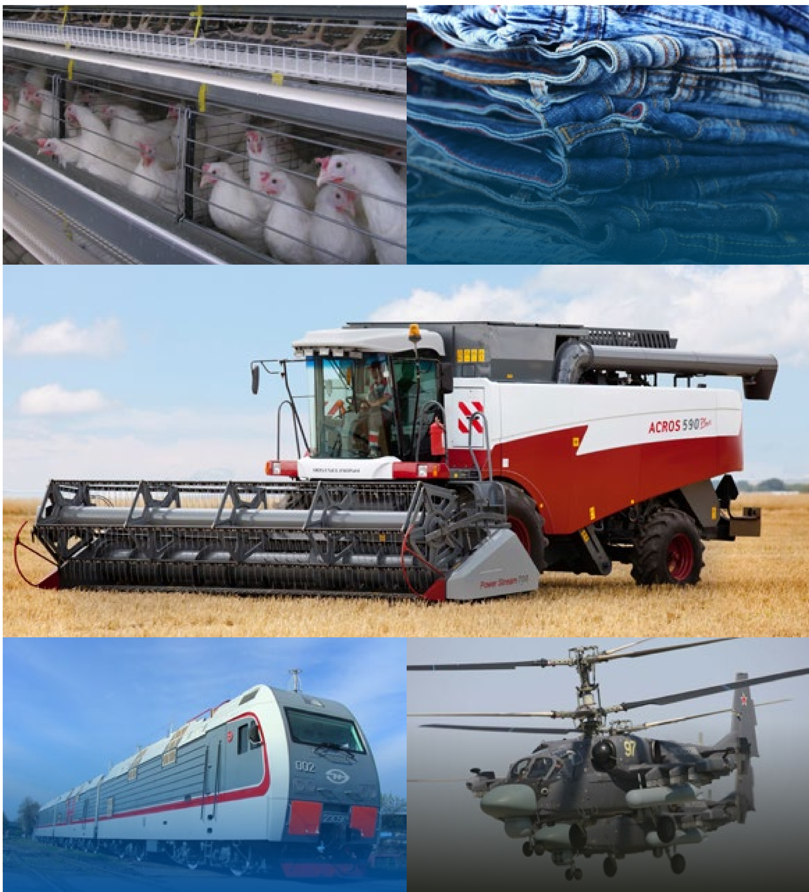
مدينة روستوف على نهر الدون
العاصمة الجنوبية للتجارة والأعمال
1 352 000
سكان المدينة
الاتجهات والصناعات ذات
الأولولية
الهندسة الزراعية
الصناعات الغذائية
بناء الطائرات
الهندسة الميكانيكية والمعدات
انتاج المعادن
الصناعات الكيميائية
الصناعات الخفيفة
348 км²
مساحة المدينة
90 000+
المؤسسات و الشركات
ضمن أفضل عشرة مدن روسية في جذب الأعمال ورؤوس الأموال www.rostov-gorod.ru

Slide 3
جامعة الدون اليوم
معهد شتو- دون الواقع في
جمهورية الصين
ممثليتين في جمهورية اوزبكستان
5 كليات
معهد رياضي
مدرسة كاديت
روضة أطفال
طالب
برنامج تعليمي
فروع
موظف
كلية
مبنى

Slide 4
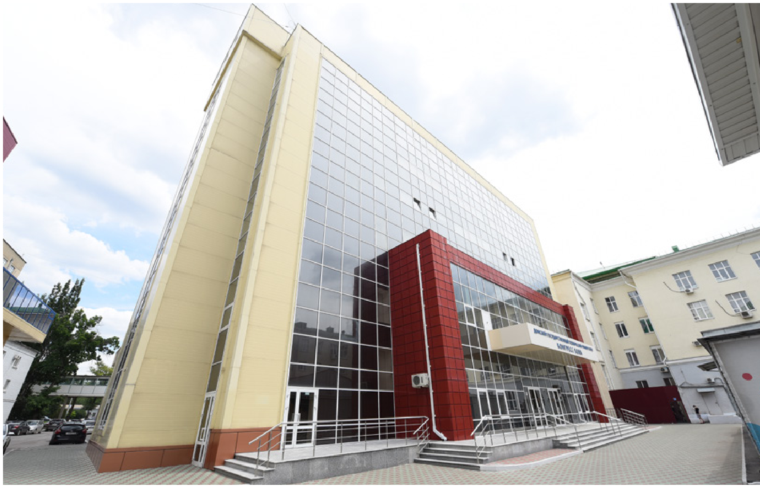
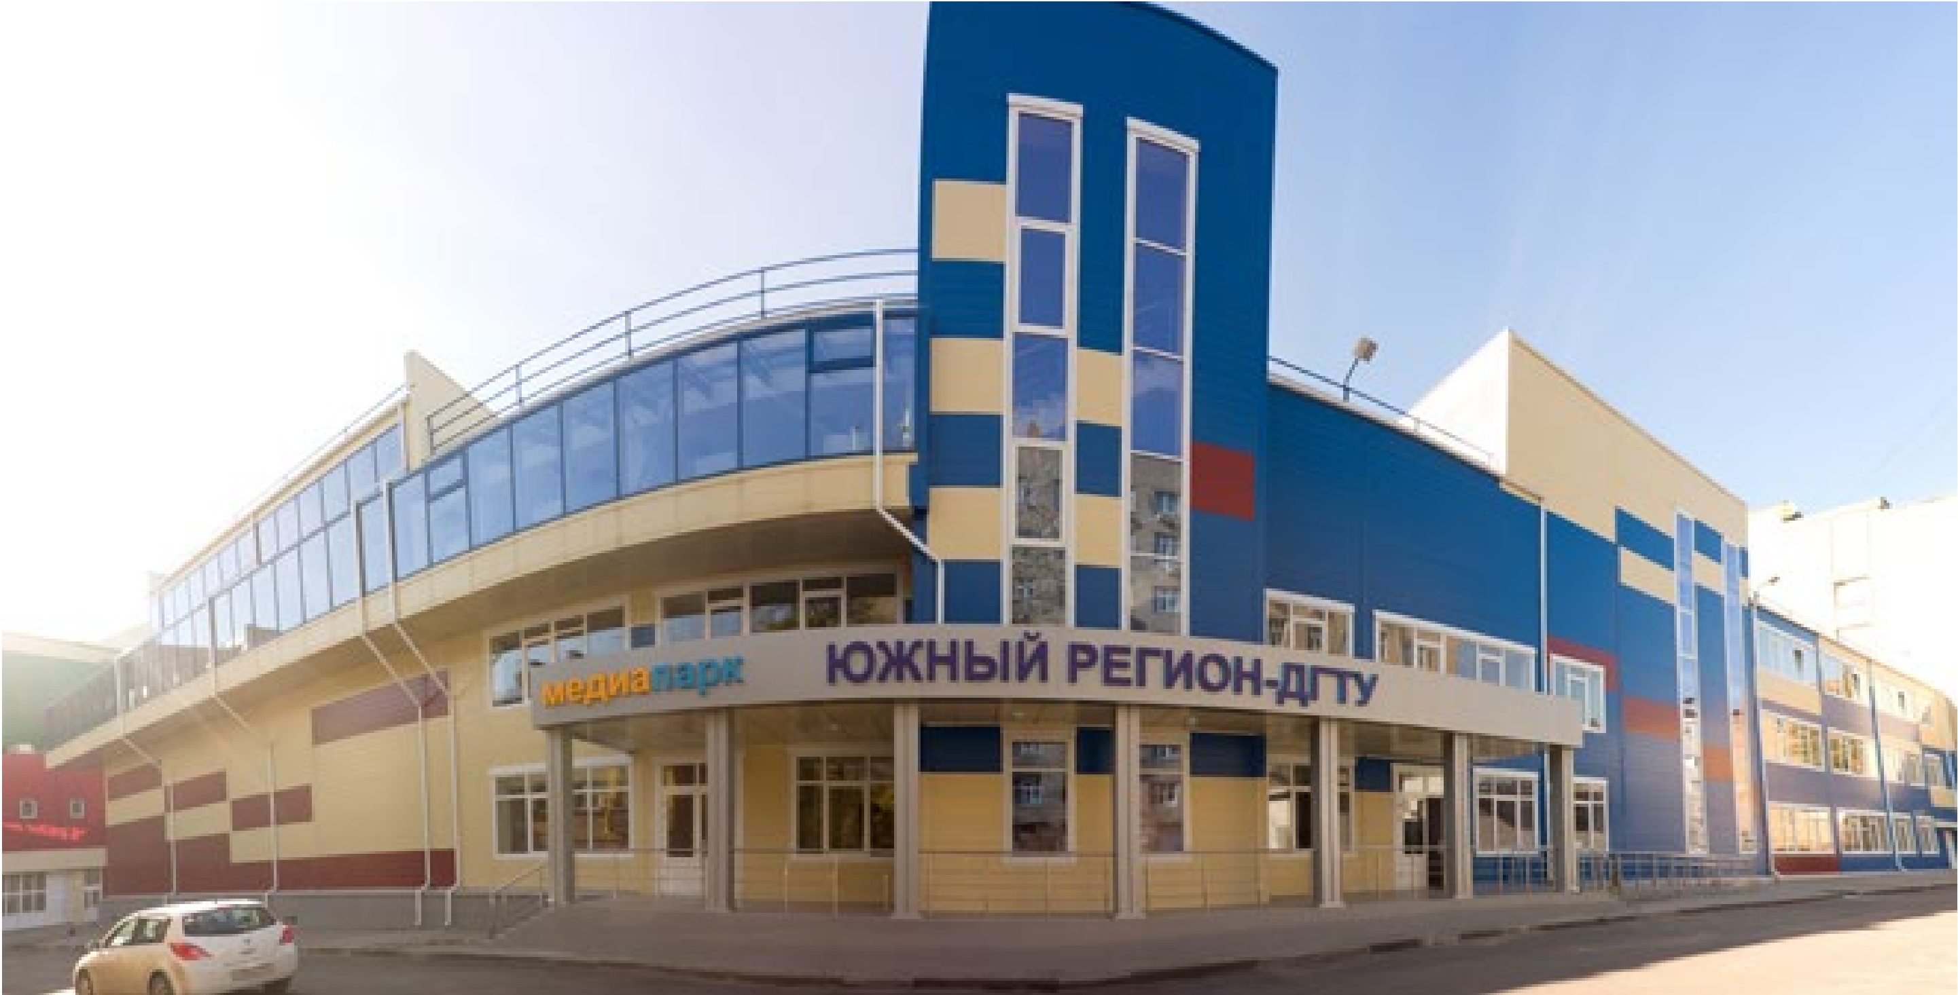
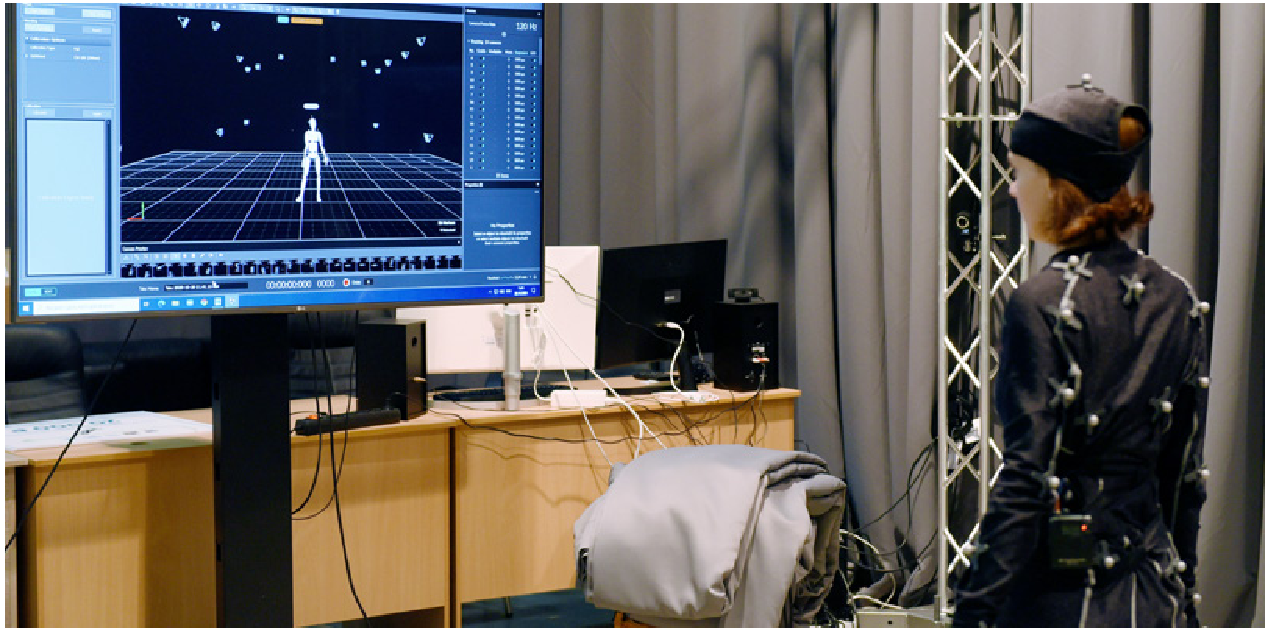
البنية التحتية لجامعة الدون
قاعة الكونغرس
«الاقليم الجنوبي– جامعة الدون»الحديقة الاعلامية
قاعة المناسبات– 1 500 مقعد
قاعات للمؤتمرات الصحفية والعروض
ساحات خاصة للمفواضات و عقد الاتفاقيات المختلفة
متابعة اعلامية
المختبر الاعلامي
البث التلفزيوني والاذاعي
مركز الانتاج
استوديو التصميم والديزاين
المدرسة التلفزيونية
«تيفي»
« السحر » الحديقة التقنية
4 مراكز علمية وتعليمية
30 معملاً )Camozzi ، Mitsubishi ، Alcoa ، Festo ، Kovosvit MAS ، إلخ.)
مركز روساتوم
مركز تقنية النانو
المركز الجنوبي لتحديث الهندسة الميكانيكية
بارك الزراعي التقني و 10 مكاتب فرعية
«الاتحاد لانتاج الافلام» – الشريك الاستراتيجي للحديقة التقنية
الرسوم المتحركة, التصوير الثنائي الابعاد وثلاثي الابعاد’ تصميم الالعاب
تطوير وتصميم تطبيقات الهاتف المحمول
تطوير وتصميم تطبيقات الهاتف المحمول
تصميم الصوتVR \ AR
معدات التقاط الحركة

Slide 5
الحرم الجامعي 4.0
«العلم»المجمع الانتاجي
سكنات طلابية جديدة بنظام شقق منفصلة و قسم اجتماعي خاص ( بالخدمة منذ عام 2019)
مبنى تعليمي ومختبر جديد تابع للجامعة

Slide 6
موقع جامعة الدون ضمن التصنيفات الجامعة الدولية
تصنيفات الجامعات العالمية
تايمز للتعليم العالي
ثلاث مهمات للجامعة
1001-1200
1501-1750
تصنيف الجامعات العالمية
تصنيف الجامعات "الخضراء" في روسيا
1201-1400
20
ترتيب الجامعات في الدول النامية في أوروبا وآسيا
أفضل 100 جامعة في روسيا تحليلات
RAEX
301-350
75

Slide 7
الهيكلية الجامعية
5
24
134
مسارات تعليمية
كلية
قسم دراسي
العلوم الهندسية و تكنولوجيا المعلومات
الصناعات الزراعية
صناعة الطيارات
علم اللغات التطبيقي
الدولية
التشغيل الآلي والميكاترونيك والتحكم
صناعة الطاقة والنفط والغاز
التقنياة الميكانيكية وبناء السيارات
علوم الحياة والطب الحيوي
وسائل النقل والخدمة والتشغيل
وسائل الإعلام والاتصالات وتقنيات الوسائط المتعددة
علم النفس وعلم أصول التدريس وعلم العيوب
الهندسة والبناء
الفنون والعلوم الانسانية
سلامة الحياة والبيئة الهندسية
الإنشاءات الصناعية والمدنية
معهد التقنيات المتقدمة "المدرسة X"
معهد الثقافة البدنية والرياضة
كلية العمارة والتصميم والفنون
المعلوماتية وهندسة الحاسبات
النقل البري
العلوم الحقيقية
الأجهزة واللوائح التقنية
الهندسة الحيوية والطب البيطري
أعمال وإدارة مبتكرة
الخدمات والسياحة
العلوم الاجتماعية
الحقوق
الاجتماعية والانسانية

Slide 8
الاقسام الدراسية المندمجة مع الشركات
21
قسم تابع للشركات
تصميم ودعم تكنولوجي لإنتاج أنظمة القيادة
تشغيل أنظمة النقل واللوجستيات
تصميم وانتاج الالات الزراعية
تقنيات إنتاج أنظمة الطيران للأغراض الخاصة
تقنيات ومعدات معالجة المنتجات الزراعية
13
لاعداد الخريجين
طب الأسنان البيطري والوجه والفكين جراحة الوجه
الإدارة الهندسية في البناء
الثقافة الأرثوذكسية واللاهوت
أنظمة التحكم الآلي
تقنيات انتاج الصلب والسبائك
هندسة النقل
الوسائل التقنية للاستزراع المائي
علم الأسماك وعلم أمراض السمكة
مجمعات الأجهزة والبرامج
التربية الاجتماعية
تجهيز المعادن غير الحديدية
أنظمة القيادة
صناعة الطائرات
تقنيات الوسائط
هندسة الطاقة
المقاييس الصناعية

Slide 9
التخصصات التعليمية الرئيسية في جامعة الدون التقنية الحكومية
تحويل موجه نحو المخاطر للمجمع الزراعي الصناعي
رقمنة مراقبة الأراضي الزراعية
الزراعة الدقيقة إنترنت الأشياء والأنظمة السيبرانية المادية والخدمات السحابية
وسائل ذكية وغير مأهولة لميكنة الزراعة
دورة الإنتاج الرشيد لمجمع الصناعات الزراعية
المعالجة الحيوية ، المكافحة الحيوية ، إضفاء الطابع البيولوجي على الزراعة
"الاقتصاد الأخضر" والتنمية المستدامة
لمعالجة العميقة للمنتجات الزراعية
تقنيات ومعدات إنتاج الأعلاف
الهندسة البيولوجية والطبية
الأطعمة العضوية والشخصية والوظيفية
النانو والتقنيات الحيوية
التقنيات المضافة في الطب تقنيات
وأجهزة واعدة في الطب
التحول الرقمي للمجمع الصناعي
إنترنت الأشياء والأنظمة السيبرانية المادية والخدمات السحابية
تشخيص المعدات والاختبار غير المتلف
التقنيات المضافة والتصميم التوليدي
أنظمة الروبوتات الصناعية
طاقة موفرة للموارد
طاقة بديلة
المعالجة العميقة للمواد الخام الهيدروكربونية
مصادر طاقة جديدة
شبكات الطاقة الذكية
طرق مبتكرة لتخزين ومعالجة الطاقة
المرافق الفنية لتربية الأحياء المائية
التربية والاستزراع التجاري للأسماك واللافقاريات والطحالب
ضمان السلامة البيئية للمسطحات المائية
تقنيات "أرضية" لتربية الأحياء المائية متعددة
التغذية المحاكاة الرقمية

Slide 10
منصات التدريب والإنتاج
الزراعة الحديثة بالشراكة مع
( بيزون التجارية )
مركز الابتكار بالتعاون مع شركة امازون
المجمع الانتاجي ( العلم )

Slide 11
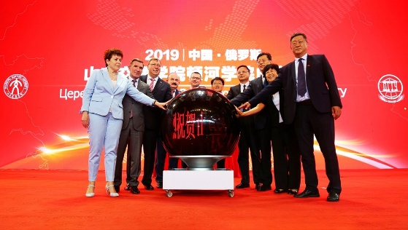
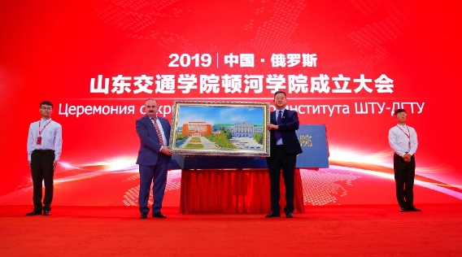
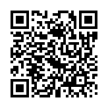
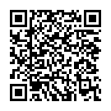
معهد جامعة الدون في الصين SHTU-DSTU
تطوير مجمعات تعليمية ومنهجية للطلاب لدراسة اللغة الروسية كلغة أجنبية "نحن"
البرامج التعليمية المشتركة
18.06.2019
بناء الجسور والأنفاق
افتتاح المعهد رسميا
تنظيم النقل وإدارة النقل
سنويا:
100
شخص
البناء الصناعي والمدني
مسجلين بالبرامج التعليمية
* تقنيات الحقيقة المدمجة

Slide 12
برامج تعليمية بلغة أجنبية
11
68
البرامج التعليمية باللغة الإنجليزية:
وحدات / مساقات باللغة الإنجليزية
بكالوريوس
إنتاج المحتوى الرقمي
إعادة بناء وترميم التراث الثقافي
بالتخصصات التالية:
بناء
طبيب بيطري – بيطري
الأجهزة
السلامة في تكنوسفير
أنظمة الأمن السيبراني
هندسة البرمجيات
الاقتصاد الدولي
المعلوماتية التطبيقية
الروبوتات والميكاترونيكس
علم النفس الفسيولوجي وعلم النفس السريري
تخصص
طب بيطري
ماجستير
أنظمة ذكية تعتمد على
blockchain انتاج مشاريع
الوسائط المتعددة
البناء الصناعي والمدني النقل والخدمات اللوجستية
التخطيط العمراني

Slide 13
الكلية الدولية
هيكلية الكلية
اللغة الروسية كلغة اجنبية بالاضافة لتخصصات اخرى
هندسي تقني
العلوم الحقيقية
الاقتصادي
الادبية
طبية و بيولوجية
شهادة معيارية
برامج قبل
الروسية كلغة أجنبية (حسب مستويات TORFL) اللغة الروسية للأعمال
اللغة الروسية للمهندسين
تدريس اللغة الروسية كلغة أجنبية / من الابتدائية إلى المتقدمة
المركز الرئيسي للاختبار في اللغة الروسية كلغة أجنبية
التحضير للاختبار للحصول على شهادة دولية تؤكد مستوى الكفاءة في اللغة الروسية

Slide 14
اللغة الروسية ومركز الاختبارات
مركز رئيس لاختبار اللغة الروسية كلغة أجنبية
تطوير مجمعات تعليمية ومنهجية للطلاب لدراسة اللغة روسية كلغة أجنبية "نحن"
اختبار الدولة في اللغة الروسية كلغة أجنبية
امتحان شامل في اللغة الروسية كلغة أجنبية ، وتاريخ روسيا وأساسيات تشريعات الاتحاد الروسي
مراكز اللغة والثقافة الروسية
الأحداث الاجتماعية والثقافية
الحملات الإعلامية
محاضرات بالفيديو
برامج التعليم الإضافي
حسب النظام المعتمد الروسية كلغة أجنبية
اللغة الروسية للأعمال
اللغة الروسية للمهندسين
تعليم اللغة الروسية كلغة أجنبية / من الابتدائية إلى المتقدمة
* تقنيات الحقيقة المدمجة

Slide 15
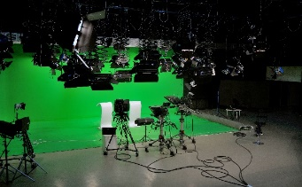
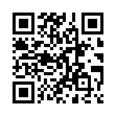
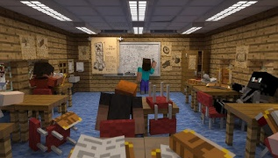
السنة الدراسية التحضيرية – عن بعد ( انلاين)
12 معيار تعليمي
مبدأ معياري لتنظيم العملية التعليمية
انواع البرامج الدراسية
الوثائق التي يحصل عليها بعد انتهاء الدراسة
مكثف- 936 ч. / 26 зе
المعتاد والطبيعي– 2160 ч. / 60 зе
طويل الأمد– 3240 ч. / 90 зе
اللغة الروسية – المساق العام
الخطاب العلمي , مساقات مختلفة
شهادة تعليمية على نظام ТРКИ-I / B1
قبول طلبات ووثائق المتقدمين عبر الإنترنت
online.donstu.ru
استوديوهات لإنتاج الدورات عبر الإنترنت
مساقات الكترونية و مواد دراسية اضافية في المجلة الالكترونية التابعة للجامعة, تطوير الية التعليم و تقييم جودة ونتيجة العملية الدراسية
skif.international.donstu.ru
المختبرات الافتراضية
مراقبة رضا الطلاب والقدرة على اختيار المعلمين والنظام الدراسي
my.e.donstu.ru

Slide 16
الحركة الاكاديمية و التبادل
V-DSTU PROJECT
مجموعة من برامج التنقل الافتراضي
رحلات وسائل الإعلام الدولية
المدارس الصيفية
مشروع مستكشق نهر الدون
المدرسة الهندسية
المخيم الاعلامي
التواصل بين الثقافات
تربية الاحياء المائية
التخطيط العمراني وإعادة التطوير
الحيوانات الأليفة البيطري
المخيم الاعلامي لجامعة الدون
مدرسة دولية لتنمية كفاءات الوسائط الرقمية
مشروع ثقافي وتعليمي - دراسة تاريخ وثقافة المنطقة
كلية الاتصالات الإعلامية وتقنيات وسائل الإعلام الخفيفة
حارس دون القوزاق
قسم التاريخ والدراسات الثقافية
مدارس لغوية صيفية LANGUAGE+
خدمات جامعة الدون التقنية

Slide 17
قسم الماجستير
الماجستير التقني
الماجستير الاكاديمي
اسم التخصص | اسم البرنامج
هندسة البناء | نمذجة المعلومات في البناء والاقتصاد العمراني
 | تقنيات مبتكرة للخلطات الخرسانية والخرسانة
 | النظم الهندسية للمباني والمنشآت
الآلات والمعدات التكنولوجية | تكنولوجيا القيادة الموفرة للطاقة والموارد
التصميم والدعم التكنولوجي لصناعات بناء الآلات | التصميم التكنولوجي لإنتاج الطائرات
النقل البري والمجمعات التكنولوجية | التقنيات والمعدات المبتكرة لمجمعات هندسة النقل
التحكم في الأنظمة التقنية | أنظمة التحكم والإدارة الآلية
اسم التخصص | اسم البرنامج
نظم وتقنيات المعلومات | الذكاء الاصطناعي والنمذجة الرياضية وتقنيات الحواسيب العملاقة في تطوير نظم المعلومات
المعلوماتية التطبيقية | أنظمة ذكية تعتمد على تقنيات blockchain
التصميم والدعم التكنولوجي لصناعات بناء الآلات | الضمان التكنولوجي لجودة المنتجات الهندسية
تكنولوجيا عملية النقل | أنظمة النقل الذكية

Slide 18
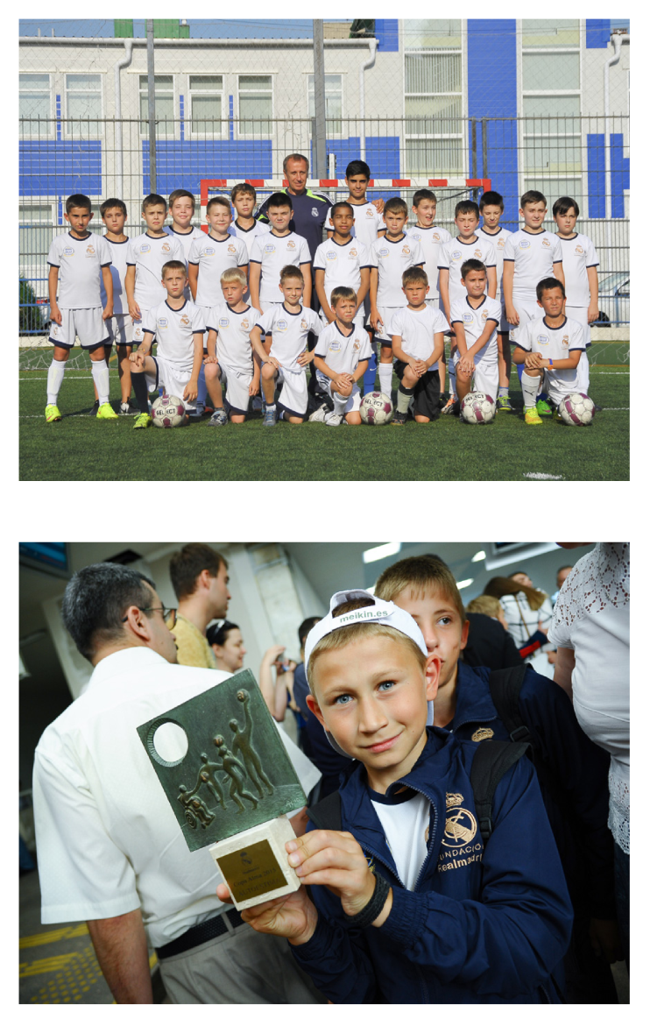
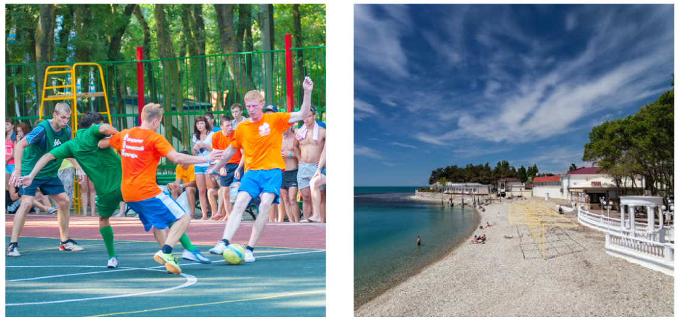
الانشطة الاجتماعية
المجمع الرياضي الصحي لجامعة الدون
مشروع اكاديمية ريال مدريد – جامعة الدون
4
1500
هدف المشروع:
الترويج لنمط حياة صحي والمشاركة المدنية والمسؤولية
الدعم التربوي والمنهجي ، وتدريب المدربين والمديرين
تطوير البنية التحتية الرياضية في مناطق الاتحاد الروسي
مباني
مكان للزائرين
5
700
ساحات رياضية
مقعد في غرفة المؤتمرات

Slide 19
معلومات التواصل
مكتب الشراكة الدولي
+7 (863) 2-738-785
international.office@donstu.ru
cipp@donstu.ru
www.donstu.ru

